Slide 1
Autostrada A5
Mangalia
Râmnicu Sârat
Semnalizare
BG Mangalia Constanza Tulcea Galati Braila Râmnicu-Sarat
Version 1 Update 21.08.2016

Slide 2
Constanza 69 km
Eforie 43 km
Mangalia 16 km
E87
A5
Panoul se afla la 1 km dupa frontiera BG - Distante de calculat pâna în centrul orasului.
Distantele indicate sunt estimate – de corectat !
Notes:
Distances à contrôler

Slide 3
2000 m
19
Mangalia
391
Pour TOUS les panneaux, à contrôler / corriger

Slide 4
23 August
Mangalia
Negru Voda
Vama Veche
1000 m
391
Saturn
Venus
39

Slide 5
19
Mangalia
Negru Voda
Vama Veche
391
Saturn
Venus
39

Slide 6
Iesire
19

Slide 7
Constanza 50 km
E87 x E81 40 km
Eforie 32 km
E87
A5
Notes:
Distances à contrôler

Slide 8
2000 m
18
23 August
39

Slide 9
Eforie
23 August
Costinesti
Pecineaga
1000 m
Olimp
39
Neptun
392

Slide 10
18
23 August
Costinesti
Pecineaga
39
Olimp
Neptun
392

Slide 11
Iesire
18

Slide 12
Bucuresti 238 km
Tulcea 152 km
Constanza 36 km
E87 x E81 26 km
Eforie 15 km
E87
A5
Notes:
Distances à contrôler

Slide 13
2000 m
17
Eforie
39A

Slide 14
Constanza Sud Port
Sud
Port
Eforie
Techirghiol
Agigea
Tuzla
1000 m
39A
3B
39

Slide 15
17
Eforie
Techirghiol
Agigea
Tuzla
1000 m
39A
3B
39

Slide 16
Iesire
17

Slide 17
Bucuresti 223 km
Tulcea 136 km
Constanza 20 km
E87 x E81 10 km
E87
A5
Notes:
Distances à contrôler

Slide 18
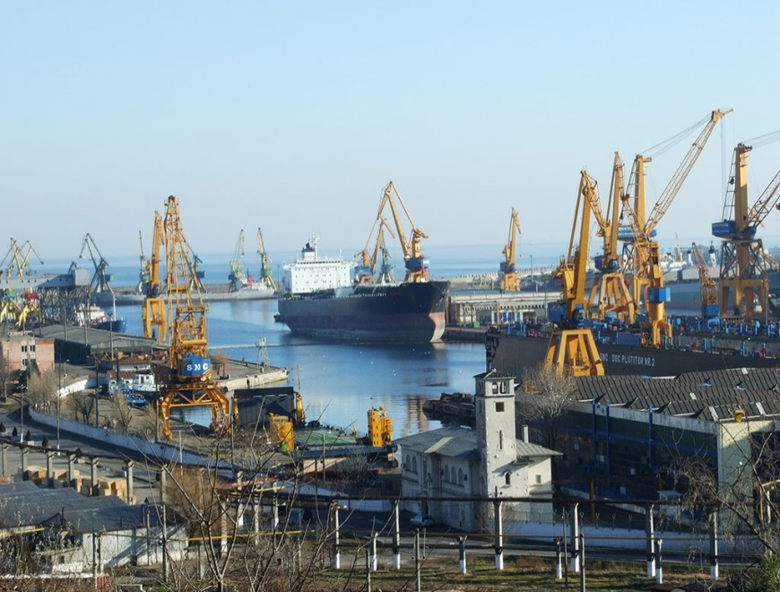
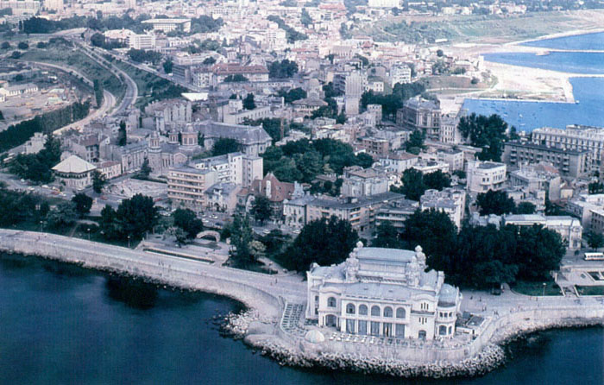
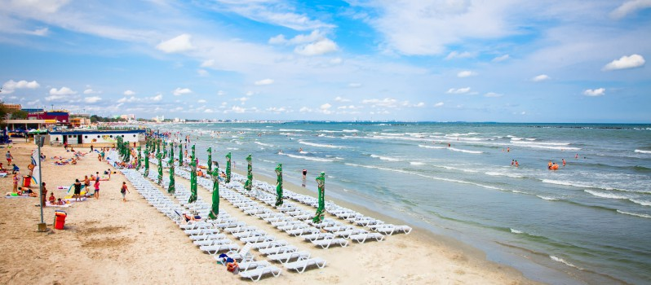
Constanza – Pontus Euxinus

Slide 19
1000 m
16
Constanza
Sud
39
Port

Slide 20
E81 x E87 Constanza Centru Nord
Centru
Nord
Constanza Sud Port
Lazu
Agigea
500 m
Sud
Port
Sanatoriul Agigea
39

Slide 21
16
Constanza
Lazu
Agigea
39
Sud
Port
Sanatoriul Agigea

Slide 22
Iesire
16

Slide 23
E87 x E81
E81 A2
E87 A5
15
Bucuresti
Cernavodâ
Medgidia
1000 m
Constanza
Tulcea
1000 m
Centru
Nord
ZI Palas
MD
UA

Slide 24
Directie Constanza Nord
Nord
Galati
Brâila
Izmail
Mamaia
UA
Aeroport Kogâlniceanu
Notes:
Distances à contrôler

Slide 25
E87 x E81
E81 A2
E87 A5
15
Bucuresti
Cernavodâ
Medgidia
500 m
Constanza
Tulcea
500 m
Centru
Nord
ZI Palas
MD
UA

Slide 26
E87 x E81
A5 x A2
Constanza
15

Slide 27
E81 x E87
E81 A2
E87 A5
Bucuresti
Cernavodâ
Medgidia
Constanza
Tulcea
Centru
Nord
ZI Palas
MD
UA

Slide 28
1000 m
14
Constanza Centru
3
Centru

Slide 29
Constanza Nord
Nord
Constanza Centru
Murfatlar
C
500 m
Centru
Zona Industrialâ Palas
3

Slide 30
14
Constanza Centru
Murfatlar
Centru
Zona Industrialâ Palas
3

Slide 31
Iesire
14

Slide 32
Tulcea 120 km
Hârsova 82 km
Aeroport 29 km
Mamaia 20 km
E87
A5
Kogâlniceanu
Notes:
Distances à contrôler

Slide 33
2000 m
13
Constanza Nord
3
Nord

Slide 34
C
Aeroport Kogâlniceanu
Constanza Nord
Ovidiu
Nâvodari
Mamaia
500 m
Nord
2A
226

Slide 35
13
Constanza Nord
Ovidiu
Nâvodari
Mamaia
Nord
2A
226

Slide 36
Iesire
13

Slide 37
Galati 208 km
Braila 206 km
Tulcea 111 km
Hârsova 72 km
12 km
E87
A5
Kogâlniceanu
Notes:
Distances à contrôler

Slide 38
2000 m
12
Aeroport
Kogâlniceanu
Aeroport Kogâlniceanu
2A

Slide 39
Cogealac
Nicolai Bâlcescu
Hârsova
1000 m
Aeroport Kogâlniceanu
2A

Slide 40
12
Nicolai Bâlcescu
Hârsova
Aeroport Kogâlniceanu
2A

Slide 41
Iesire
12

Slide 42
Galati 194 km
Braila 192 km
Tulcea 97 km
E87
A5
Notes:
Distances à contrôler

Slide 43
2000 m
11
Cogealac
226B

Slide 44
Badabag
Cogealac
Grâdina
1000 m
226B

Slide 45
11
Cogealac
Grâdina
226B

Slide 46
Iesire
11

Slide 47
Galati 173 km
Braila 171 km
Tulcea 76 km
E87
A5
Notes:
Distances à contrôler

Slide 48
10
Babadag
22
Rezervatia Naturalâ Pâdurea

Slide 49
Tulcea Sud
Sud
Babadag
G
1000 m
22
Rezervatia Naturalâ Pâdurea

Slide 50
10
Babadag
22
Rezervatia Naturalâ Pâdurea

Slide 51
Iesire
10

Slide 52
Galati 128 km
Braila 126 km
Tulcea 31 km
E87
A5
Notes:
Distances à contrôler

Slide 53
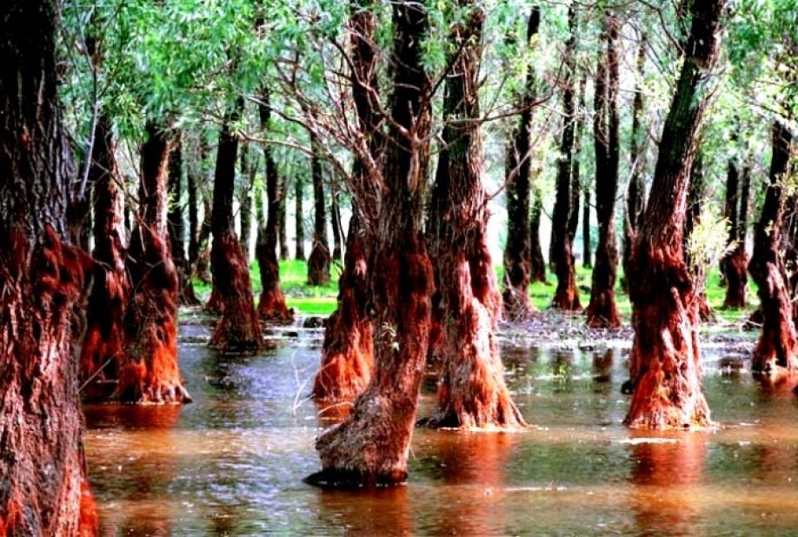
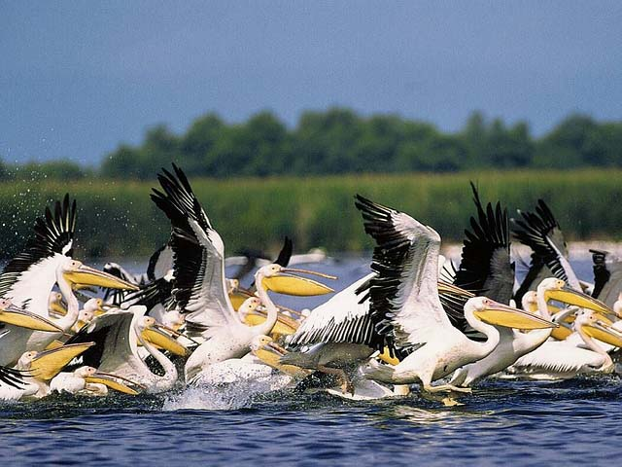
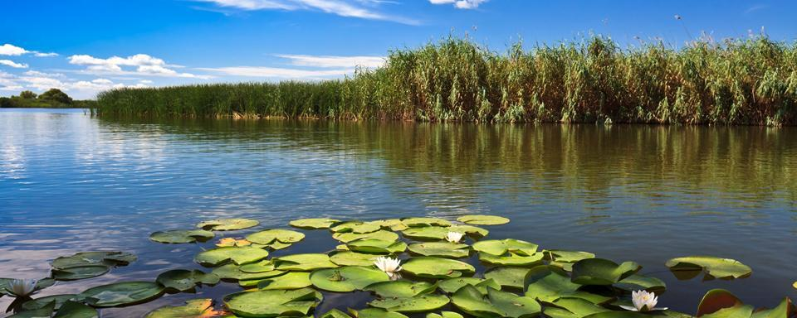
Delta Dunari
9

Slide 54
2000 m
9
Tulcea Sud
22
Sud

Slide 55
Tulcea Vest
Vest
Tulcea
Cataloi
1000 m
Sud
22
Centru
22A
DELTA DUNARII

Slide 56
9
Tulcea
Cataloi
Sud
22
Centru
22A
DELTA DUNARII

Slide 57
Iesire
9

Slide 58
Galati 88 km
Braila 86 km
E87
A5
Notes:
Distances à contrôler

Slide 59
2000 m
8
Tulcea Vest
22
Vest

Slide 60
Isaccea
Tulcea Vest
Mineri
1000 m
Vest
22

Slide 61
8
Tulcea Vest
Mineri
Vest
22

Slide 62
Iesire
8

Slide 63
Galati 73 km
Braila 71 km
E87
A5
Notes:
Distances à contrôler

Slide 64
2000 m
7
Isaccea
22

Slide 65
Jijila
Isaccea
1000 m
22

Slide 66
7
Isaccea
22

Slide 67
Iesire
7

Slide 68
Galati 44 km
Braila 42 km
E87
A5
Notes:
Distances à contrôler

Slide 69
2000 m
6
Jijila
22

Slide 70
E87 x E584 Galati Braila
Jijila
Mâcin
Garvan
1000 m
22

Slide 71
6
Jijila
Mâcin
Garvan
22

Slide 72
Iesire
6

Slide 73
Râmnicu Sârat 96 km
Galati 28 km
Braila 26 km
A5 x A51 18 km
E87
A5
Notes:
Distances à contrôler

Slide 74
A5 x E85
A5 x A4
Vâdeni
3000 m
5

Slide 75
A5
E87 E584 A51
Râmnicu Sârat
Muchea
2000 m
Galati Braila
Chisinâu Cahul
Izmail
2000 m
MD
UA

Slide 76
Directie Râmnicu Sârat
Bucuresti
Ploiesti
Brasov
Suceava
Iasi
UA
MD
Notes:
Distances à contrôler

Slide 77
A5
E87 E584 A51
Râmnicu Sârat
Muchea
1000 m
Galati Braila
Chisinâu Cahul
Izmail
1000 m
MD
UA

Slide 78
A5 x E85
A5 x A4
Vâdeni
5

Slide 79
A5 x A51
A5
E87 E584 A51
Râmnicu Sârat
Muchea
Galati Braila
Chisinâu Cahul
Izmail
MD
UA

Slide 80
A5 x A51
E584 A51
E87 E584 A51
Braila
Braila
Slobozia
Galati
Galati
Chisinâu Cahul
Izmail
Nord
Sud
Centru
Centru
Nord
Sud
MD
UA

Slide 81
Bacâu 221 km
Ploiesti 175 km
Focsani 113 km
Buzâu 101 km
Râmnicu Sârat 72 km
A5
Notes:
Distances à contrôler

Slide 82
2000 m
4
Muchea
23

Slide 83
Râmnicelu
Muchea
1000 m
23

Slide 84
4
Muchea
23

Slide 85
Iesire
4

Slide 86
Bacâu 211 km
Ploiesti 165 km
Focsani 103 km
Buzâu 91 km
Râmnicu Sârat 62 km
A5
Notes:
Distances à contrôler

Slide 87
2000 m
3
Râmnicelu
211

Slide 88
Boldu
Râmnicelu
Gemenele
Sutesti
1000 m
211

Slide 89
3
Râmnicelu
Gemenele
Sutesti
211

Slide 90
Iesire
3

Slide 91
Bacâu 186 km
Ploiesti 140 km
Focsani 78 km
Buzâu 66 km
Râmnicu Sârat 37 km
A5
Notes:
Distances à contrôler

Slide 92
2000 m
2
Boldu
22
Pour TOUS les panneaux, à contrôler / corriger

Slide 93
Râmnicu Sârat E85 x A5
Boldu
Balta Albâ
Gradistea
1000 m
22

Slide 94
2
Boldu
Balta Albâ
Gradistea
22

Slide 95
Iesire
2

Slide 96
Bacâu 169 km
Ploiesti 123 km
Focsani 61 km
Buzâu 49 km
Râmnicu Sârat 20 km
A5
Notes:
Distances à contrôler

Slide 97
A5 x E85
A5 x A4
Râmnicu Sârat
3000 m
1

Slide 98
Iesire 1
E85 A4
E85 A4
Râmnicu
Sârat
Râmnicelu
2000 m
Bucuresti
Ploiesti
Brasov
2000 m
Suceava
Iasi
Bacâu
2000 m
2000 m
UA
MD
22

Slide 99
Iesire 1
E85 A4
E85 A4
Râmnicu
Sârat
Râmnicelu
1000 m
Bucuresti
Ploiesti
Brasov
1000 m
Suceava
Iasi
Bacâu
1000 m
2000 m
UA
MD
22

Slide 100
A5 x E85
A5 x A4
Râmnicu Sârat
1

Slide 101
Iesire 1
E85 A4
E85 A4
Râmnicu
Sârat
Râmnicelu
Bucuresti
Ploiesti
Brasov
Zârnesti
Suceava
Iasi
Bacâu
Dumbrâveni
2000 m
UA
MD
22

Slide 103
Sources
Constanza : https://www.google.ch/search?q=constanta&client=firefox-b&tbm=isch&tbo=u&source=univ&sa=X&ved=0ahUKEwjvzI6U-afOAhVBHRQKHeDcC08QsAQIKQ&biw=1920&bih=932
Delta Dunare : https://www.google.ch/search?q=delta+dunarii&client=firefox-b&tbm=isch&tbo=u&source=univ&sa=X&ved=0ahUKEwjS-M6u69LOAhXBcRQKHU5kBQUQsAQIIA&biw=1920&bih=932
Parcul National Munti Mâcinului : https://www.google.ch/search?q=Parcul+National+Munti+M%C3%A2cinului&client=firefox-b-ab&tbm=isch&tbo=u&source=univ&sa=X&ved=0ahUKEwjm8J_X69LOAhUDwBQKHQ5PBP8QsAQILg&biw=1920&bih=932

Slide 104
Errata 1
Aux designers de réaliser des panneaux rationnels, efficients, lisibles, aérés, esthétiques,
aux contours et liserés standardisés, adéquats et fonctionnels.

